Slide 1
Hadoop 环境搭建

Slide 2
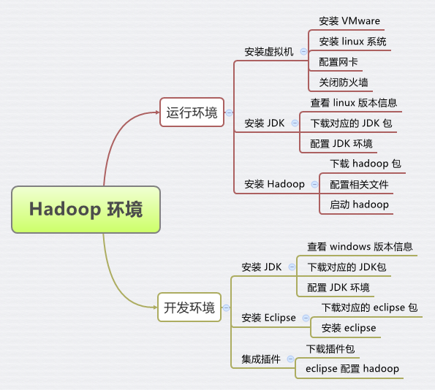

Slide 3
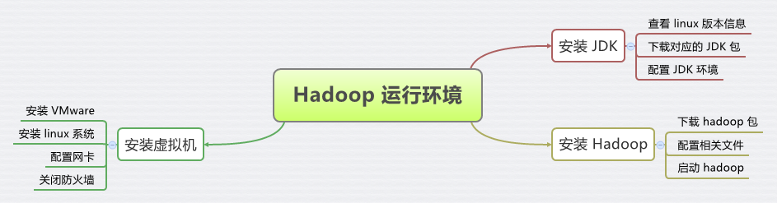
Hadoop 运行环境

Slide 4
安装 VMware
官网 www.vmware.com
下载 vmware --- 启动 vmware --- 下一步 --- 完成

Slide 5
安装虚拟机
创建新的虚拟机 --- 自定义 --- 稍后安装操作系统 (安装完虚拟机再安装操作系统)
下一步 --- 选择 (安装 linux 系统 centos) --- 选择安装路径 (d:/files/vm)
选择处理器 (以下几步可以在虚拟机网络设置中调) --- 选择内存
选择网络连接 (桥接 方便 但占用真实机 nat 使用 vm8虚拟网卡与真实机通信 host-only 使用vm1 虚拟网卡与真实机通信并且不能与外部电脑通信)
I / O 控制类型 (推荐) --- 虚拟磁盘类型 (推荐) --- 创建新的虚拟器
磁盘大小 20 G 选择将虚拟磁盘存储为单个文件 – 完成

Slide 6
安装 Linux 系统
开启此虚拟机 (不再显示此提示 进入全屏模式) --- install or upgrade on existing system 安装或升级现在的系统
选择 skip (是否检测你的盘里内容 tab 键 方向键 -> 都可以) 下一步
中文简体 --- 基本存储设备 --- 主机名 peng1 --- 时区 --- 密码
创建自定义布局
选择创建 ---> 标准分区 ---> /boot(挂载点) 200M
选择创建 ---> 标准分区 ---> swap(文件系统类型) 200M
选择创建 ---> 标准分区 ---> / 使用全部可用空间
在 /dev/sda 中安装引导装载程序
软件包程序选择 basic server --- 安装引导程序

Slide 7
配置网卡
[root@peng3 ~]# vi /etc/sysconfig//network-scripts//ifcfg-eth0
修改 ONBOOT = 'yes' (按i将no 改为 yes vim 中强制退出 q! Tab 键补全)
按 esc 键 输入 :wq (esc 键进入编辑模式 : 进入命令模式)
[root@peng3 ~]# service network restart
正在关闭接口 eth0： [确定]
关闭环回接口： [确定]
弹出环回接口： [确定]
弹出界面 eth0：
正在决定 eth0 的 IP 信息...完成。 [确定]
[root@peng3 ~]# ifconfig

Slide 8
关闭网卡
[root@peng3 ~]# service iptables stop
iptables：清除防火墙规则： [确定]
iptables：将链设置为政策 ACCEPT：filter [确定]
iptables：正在卸载模块： [确定]

Slide 9
查看 Linux 版本信息
[root@iZ94f2imuwkZ java]# uname -a #阿里云服务器
Linux iZ94f2imuwkZ 2.6.32-431.23.3.el6.x86_64 #1 SMP Thu Jul 31 17:20:51 UTC 2014 x86_64 x86_64 x86_64 GNU/Linux
[root@peng1 bin]# uname -a #本地虚拟机 linux
Linux peng1 2.6.32-279.el6.i686 #1 SMP Fri Jun 22 10:59:55 UTC 2012 i686 i686 i386 GNU/Linux

Slide 10
下载 JDK
官网 www.oracle.com
根据版本信息下载对应的版本
本地测试使用 jdk-8u73-linux-i586.gz
使用 ssh 工具上传软件包 到 /usr/local/java
直接解压
[root@peng1 ~]# cd /usr/local/java/
[root@peng1 java]# ls
jdk1.8.0_73 jdk-8u73-linux-i586.gz jdk-8u73-linux-x64.gz

Slide 11
配置 JDK
[root@peng1 java]# vi /etc/profile
export JAVA_HOME=/usr/local/java/jdk1.8.0_73
export JRE_HOME=/usr/local/java/jdk1.8.0_73/jre
export PATH=$JAVA_HOME/bin:$PATH
export CLASSPATH=./:$JAVA_HOME/lib:$JAVA_HOME/jre/lib
[root@peng1 java]# source /etc/profile
[root@peng1 java]# java -version
java version "1.8.0_73"

Slide 12
下载 Hadoop
官网 hadoop.apache.org
Wget http://mirror.bit.edu.cn/apache/hadoop/common/hadoop-1.2.1/hadoop-1.2.1.tar.gz
tar -zvxf hadoop-1.2.1
[root@peng1 hadoop-1.2.1]# ln -sf /root/hadoop/hadoop-1.2.1 /home/hadoop1.2
[root@peng1 hadoop-1.2.1]# cd /home/hadoop1.2

Slide 13
配置 Hadoop 环境变量
[root@peng1 hadoop1.2]# cd conf/
[root@peng1 conf]# vi hadoop-env.sh
export JAVA_HOME=/usr/local/java/jdk1.8.0_73

Slide 14
配置目录 core-site.xml
[root@peng1 conf]# vi core-site.xml
<configuration>
<property><!-- 配置 HDFS NameNode -->
<name>fs.default.name</name>
<value>hdfs://peng1:9000</value>
</property>
<property>
<name>hadoop.tmp.dir</name>
<value>/opt/hadoop-1.2</value>
</property>
</configuration>

Slide 15
Hdfs-site.xml
[root@peng1 conf]# vi hdfs-site.xml
<configuration>
<property>
<name>dfs.replication</name>
<value>1</value>
</property>
</configuration>

Slide 16
Mapred-site.xml
[[root@peng1 conf]# vi mapred-site.xml
<configuration>
<property>
<name>mapred.job.tracker</name>
<value>peng1:9001</value>
</property>
</configuration>

Slide 17
配置主从
[root@peng1 conf]# vi masters
Peng2 #配置secondaryNameName
[root@peng1 conf]# vi slaves
Peng2 #配置 DataNode
peng3

Slide 18
配置无密码登录
配置主机
[root@peng1 .ssh]# vim /etc/hosts
192.168.209.130 peng2
192.168.209.131 peng3
peng1 --- peng20160307 --- 192.168.209.129
peng2 --- peng20307 --- 192.168.209.130
peng3 --- peng30307 --- 192.168.209.131

Slide 19
登录 peng1
[root@peng1 ~]# ssh-keygen -t dsa -P '' -f ~/.ssh/id_dsa #可以官网复制 (http://hadoop.apache.org/docs/r1.2.1/single_node_setup.html)
[root@peng1 .ssh]# scp id_dsa.pub root@peng2:~
登录 peng2
[root@peng2 ~]# ssh-keygen -t dsa -P '' -f ~/.ssh/id_dsa
[root@peng2 ~]# cat id_dsa.pub >> ~/.ssh/authorized_keys
[root@peng2 ~]# more /root/.ssh/authorized_keys

Slide 20
格式化 NameNode
[root@peng1 hadoop1.2]# ./bin/hadoop namenode -format
16/03/07 23:31:53 INFO namenode.NameNode: STARTUP_MSG:

Slide 21
启动 hadoop
[root@peng1 hadoop1.2]# ./bin/start-all.sh
starting namenode, logging to /root/hadoop/hadoop-1.2.1/libexec/../logs/hadoop-root-namenode-peng1.out
[root@peng1 hadoop1.2]# jps
2328 Jps
2217 JobTracker
2060 NameNode
[root@peng2 ~]# jps

Slide 22
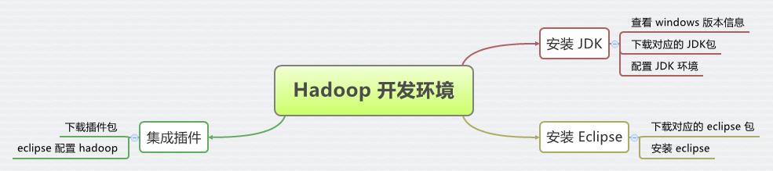
Hadoop 开发环境

Slide 23
查看 window 版本信息
Win7 --- 计算机 --- 属性 --- 查看是 32 位或 64 位

Slide 24
下载 JDK
官网 www.oracle.com
根据版本信息下载对应的版本
本地测试使用 jdk-8u73-windows-x64.exe
双击直接安装

Slide 25
配置 JDK
计算机 ---- 属性 ---- 高级系统设置
---- 环境变量 ---- path
---- 复制 java 安装目录 (D:\files\java\jdk1.8\bin)

Slide 26
下载 JDK
官网 www.oracle.com
根据版本信息下载对应的版本
本地测试使用 jdk-8u73-linux-i586.gz
使用 ssh 工具上传软件包 到 /usr/local/java
直接解压
[root@peng1 ~]# cd /usr/local/java/
[root@peng1 java]# ls
jdk1.8.0_73 jdk-8u73-linux-i586.gz jdk-8u73-linux-x64.gz

Slide 27
下载 Eclipse
官网 www.eclipse.org
下载 http://www.eclipse.org/downloads/
下载 Eclipse IDE for Java EE Developers
直接解压 eclipse-jee-mars-2-win32-x86_64.zip
双击 eclipse 目录中 eclipse.exe

Slide 28
安装 hadoop 插件
编译 E:\大数据\相关软件包\hadoop-1.2.1\hadoop-1.2.1\src\contrib\eclipse-plugin 目录下代码 后打 jar 包
或者下载 hadoop-eclipse-plugin-1.2.1.jar
将hadoop-eclipse-plugin-1.2.1.jar 复制到
D:\files\eclipse\plugins 然后重启 eclipse

Slide 29
配置 hadoop
Window ---- preferences ---- 输入 hadoop ---- Hadoop Map/Reduce ---- 配置hadoop 插件安装目录
Window ---- show view ---- MapReduce Tools 选择 Mapreduce locations
Mapreduce locations ---- 右击 new hadoop location ---- location name: 随便取个名字
Map/Reduce Mawter Host:192.168.209.129 Port:9001
DFS Master Port:9000

